Slide 1



МБОУ «Мельничновская СШ»
Белогорского района Республики Крым
Орлятский слёт «Праздничный хоровод России»

Slide 2
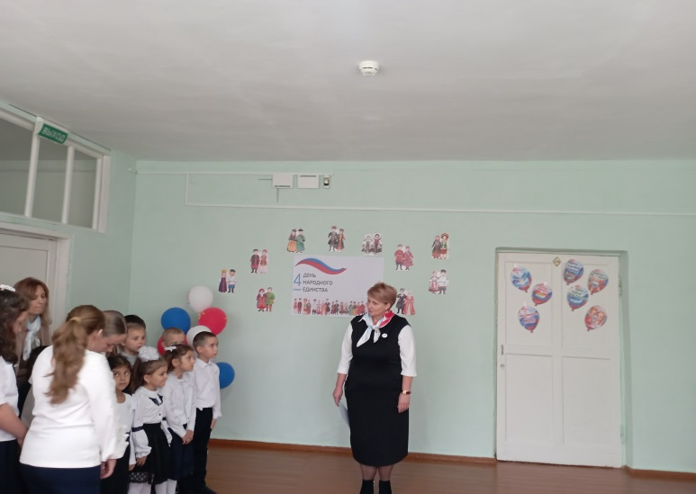
В МБОУ «Мельничновская СШ» Белогорского района Республики Крым прошёл Орлятский слёт «Праздничный хоровод России», посвящённый Дню единства в России. Наставники Кадирова Л.Н., Киреенко О.А., Билялова А.Р., Самозвон Г.А. в увлекательной форме расширили знания обучающихся о государственных праздниках, о национальных традициях страны, приобщили орлят к культурному наследию народов России. Орлята 1-4 классов дружно исполнили весёлые песни, с удовольствие приняли участие в играх и конкурсах.
Закончилось мероприятие исполнением гимна орлят России.

Slide 3
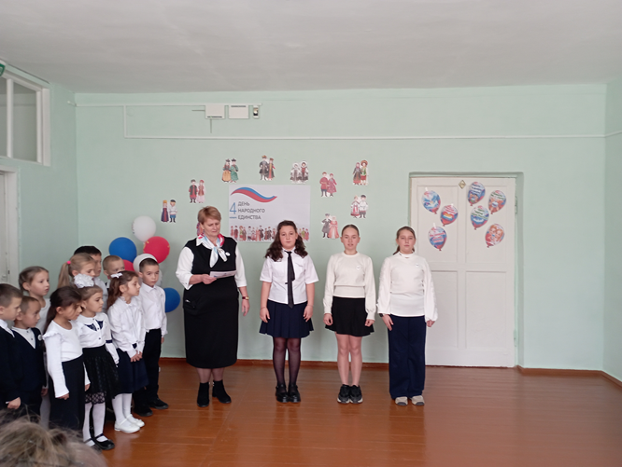
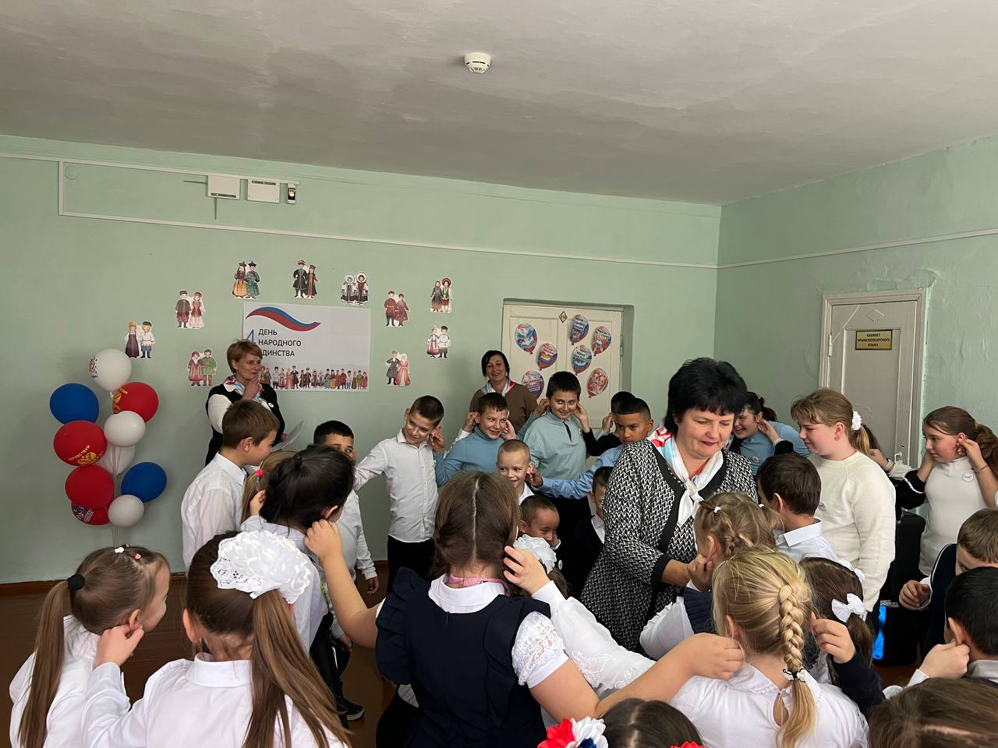
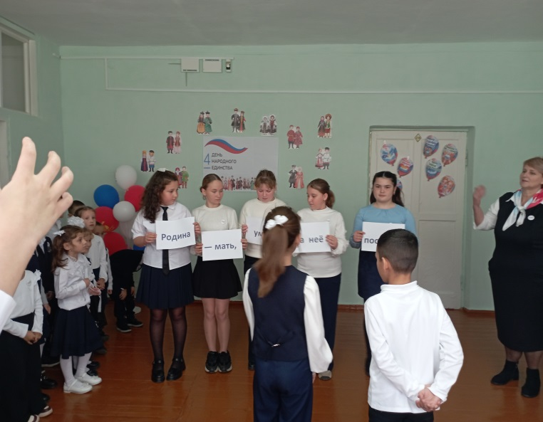

Slide 4
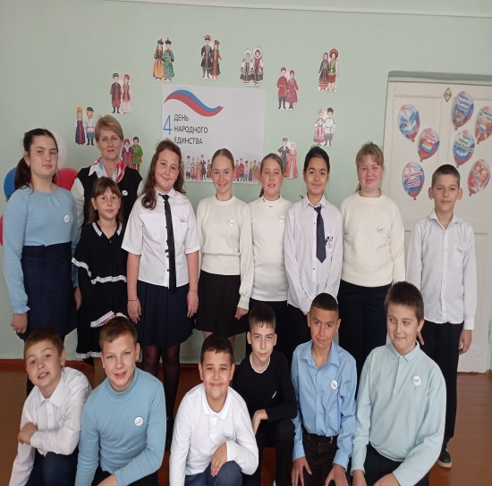
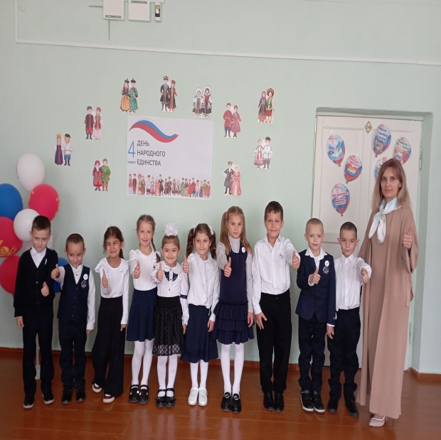
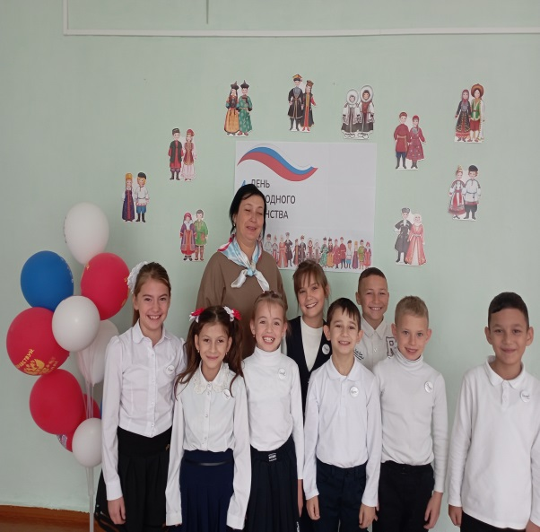

Slide 5
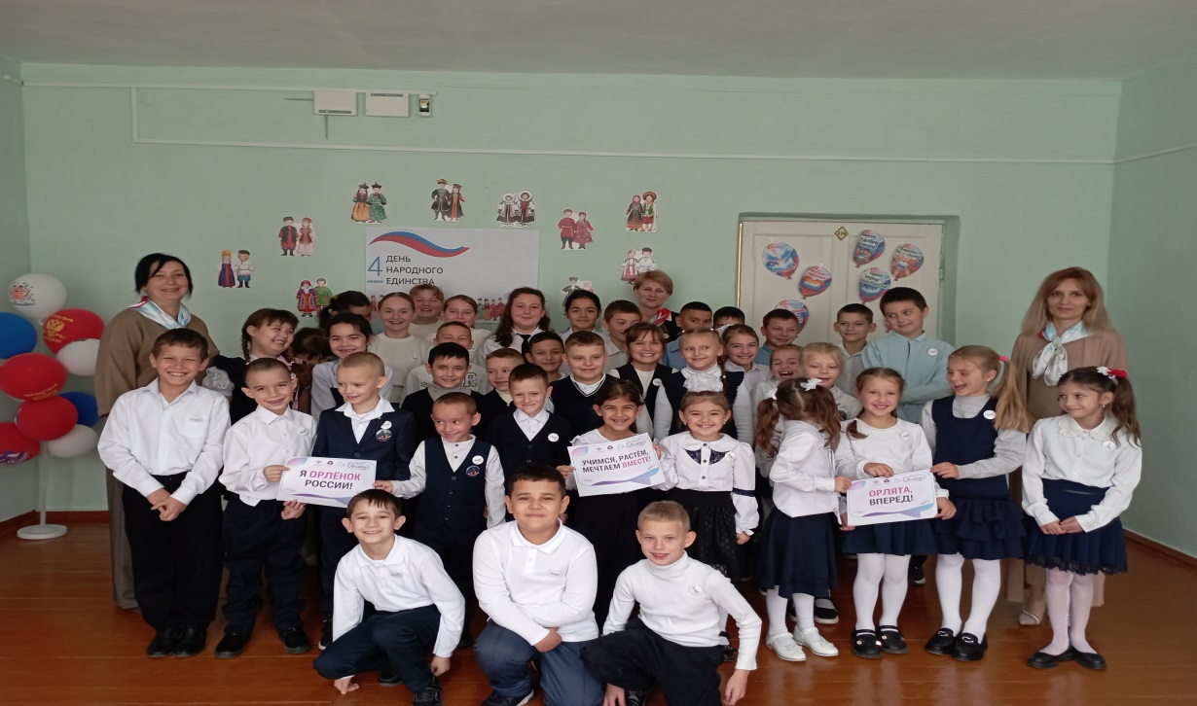


Slide 6
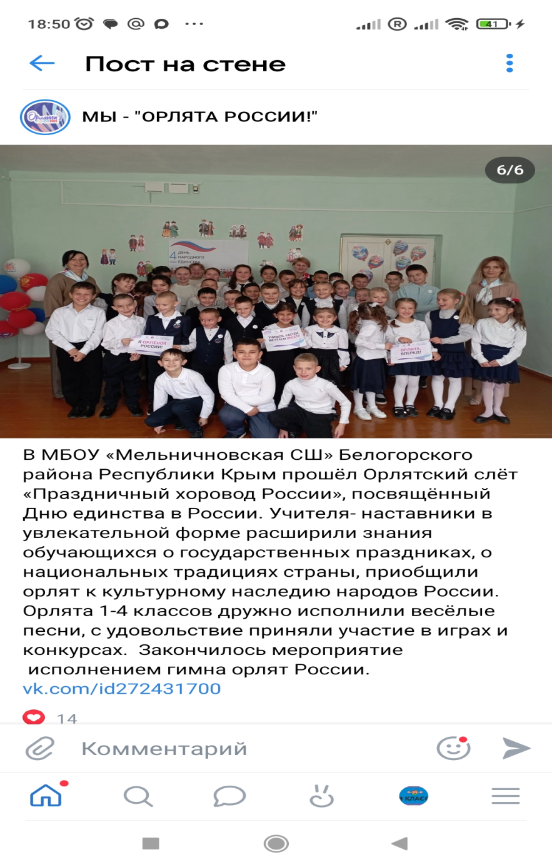
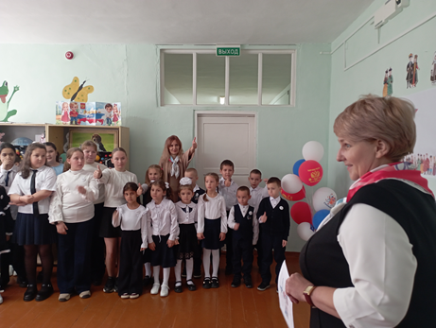
О нашем празднике был опубликован пост в ВК. Теперь о нас знает вся страна!

